Slide 1
Τεχνολογιες μηχανικησ μαθησησ και ορασησ υπολογιστων για την βελτιστοποιηση της αποδοσησ στο πεδιο του αθλητισμου

Slide 2
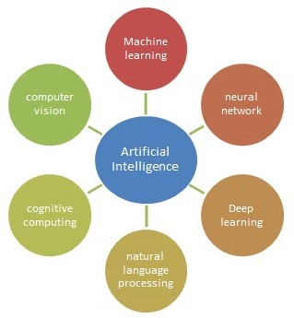
Τεχνητη ΝΟΗΜΟΣΥΝΗ

Slide 3
ΜΗΧΑΝΙΚΗ ΜΑΘΗΣΗ
Αναγνώριση προτύπων με την χρήση της ταξινόμησης (classification) και της συσταδοποίησης (clustering)
Παρέχει διάφορες μεθόδους μάθησης
Supervised learning
Unsupervised learning
Semi-supervised learning
Reinforcement learning
Αναγνώριση προτύπων σε unlabeled data
Διαχείριση της μεγάλης μάζας δεδομένων

Slide 4
ΟΡΑΣΗ ΥΠΟΛΟΓΙΣΤΩΝ
Ένας υπολογιστής πλέον μπορεί να δει
Εξαγωγή πληροφορίας από τις εικόνες
Είναι εφικτή η κατηγοριοποίηση αντικειμένων με βάση εικόνων
Διάφορες τεχνικές:
Ανίχνευση αντικειμένων (object detection)
Ανίχνευση προσώπου (face detection)
Εντοπισμός αντικειμένων (object tracking)
Εντοπισμός της στάσης σώματος (pose detection)

Slide 5
ΕΦΑΡΜΟΓΗ ΒΕΛΤΙΣΤΟΠΟΙΗΣΗΣ ΑΘΛΗΤΙΚΗΣ ΑΠΟΔΟΣΗΣ
Εντοπισμός της στάσης του ανθρώπινου σώματος (pose detection)
Εκχώρηση των δεδομένων σε Excel
Αλγόριθμος Μηχανική Μάθησης (K-means)
Υπολογισμός του Silhouette score
Εφαρμογή της μεθόδου Elbow
Συμπεράσματα

Slide 6

Βιβλιοθηκεσ

Slide 7
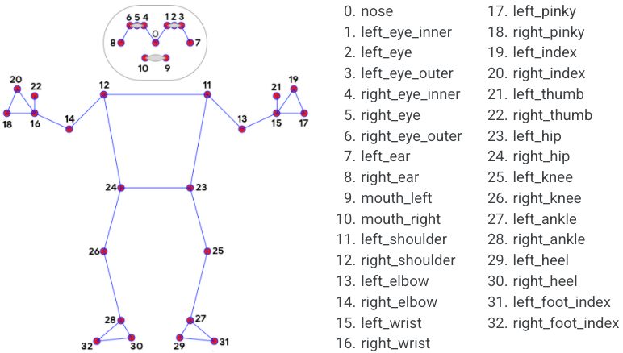
Pose detection

Slide 8
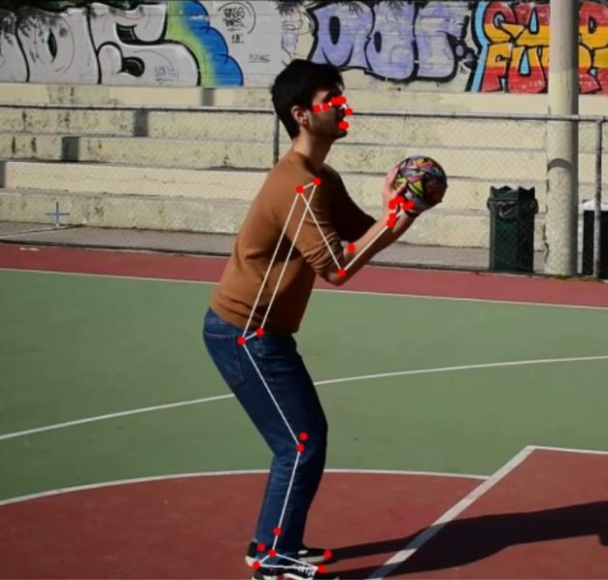
βιντεο απο το dataset

Slide 9
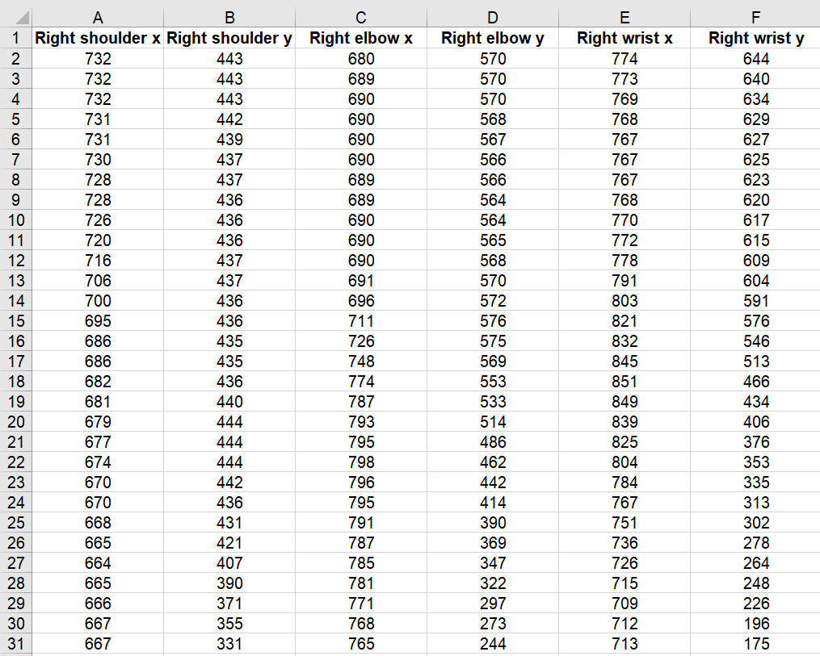
Εκχωρηση δεδομενων σε excel

Slide 10
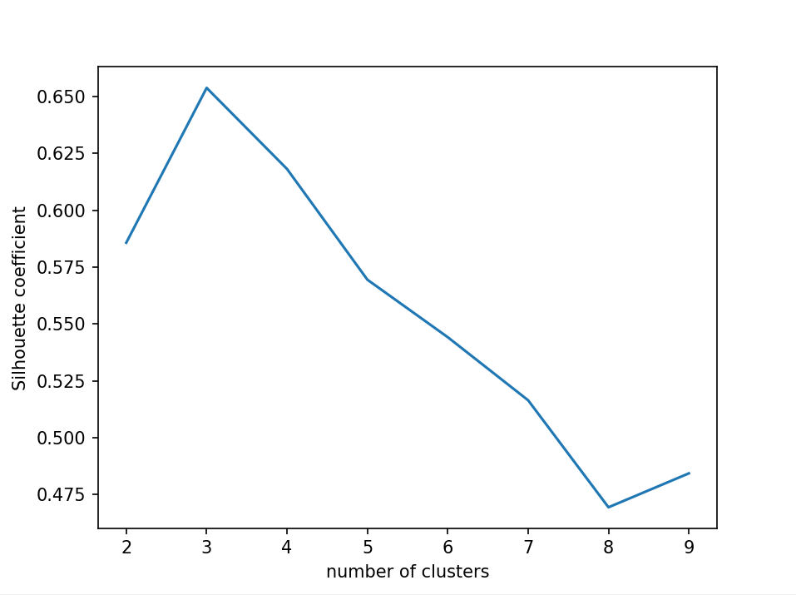
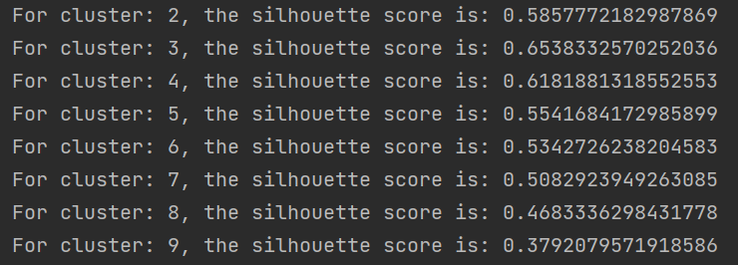
Silhouette score (ωμοσ)

Slide 11
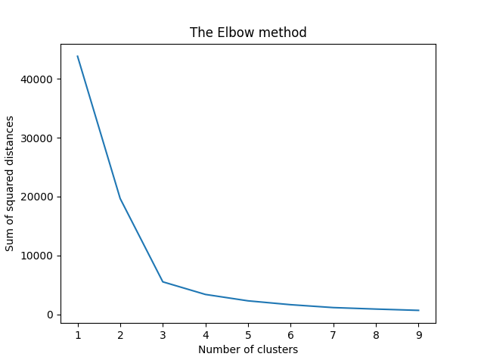
Elbow function (ωμοσ)

Slide 12
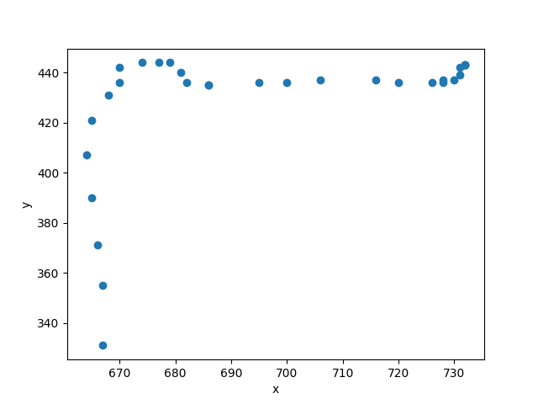
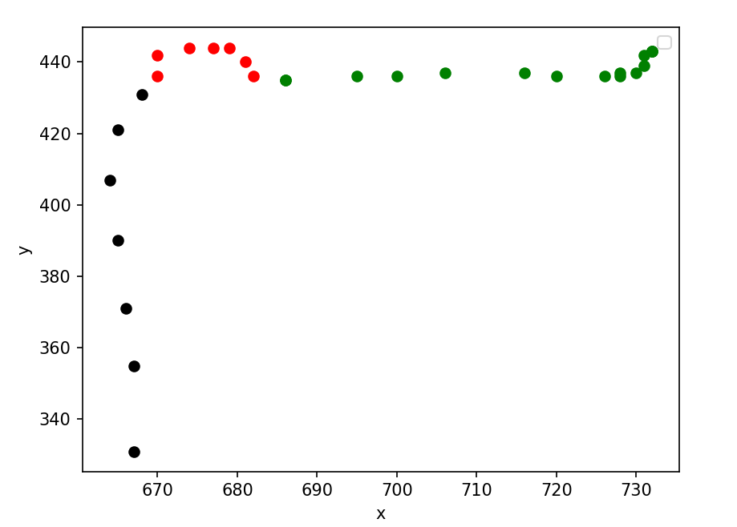
K-means (ωμοσ)

Slide 13
συμπερασματα
Είναι εφικτή η βελτιστοποίηση της αθλητικής απόδοσης με την χρήση Μηχανικής Μάθησης και Όρασης υπολογιστών
Η ανάλυση φάσεων της βολής ήταν επιτυχής
Proof of concept
Συναντήθηκαν αρκετά εμπόδια
Cosine similarity
Excel rows
Video cropping

Slide 14
προοπτικεσ
Κατάλληλη μετρική για την παραγωγή ποσοστού ομοιότητας
Αξιοποίηση περισσότερων μελών του σώματος
Περισσότερη φυσική
Εφαρμογές σε άλλους τομείς
Security cameras
Ιατρική
Περίθαλψη
Coaching
Γυμναστική

Slide 15
Github
Ο κώδικας είναι αναρτημένος στο GitHub μου
https://github.com/johny-kampe/Athletic-Performance-Optimization-Diploma-Thesis

Slide 16
Θα χαρώ να ακούσω τις ερωτήσεις σας!

